Slide 1
Відкрита комунікація "Простір рівних: адміністрація-батьки"

Slide 2
Допомога та фінансова підтримка
На сьогодні

Slide 3
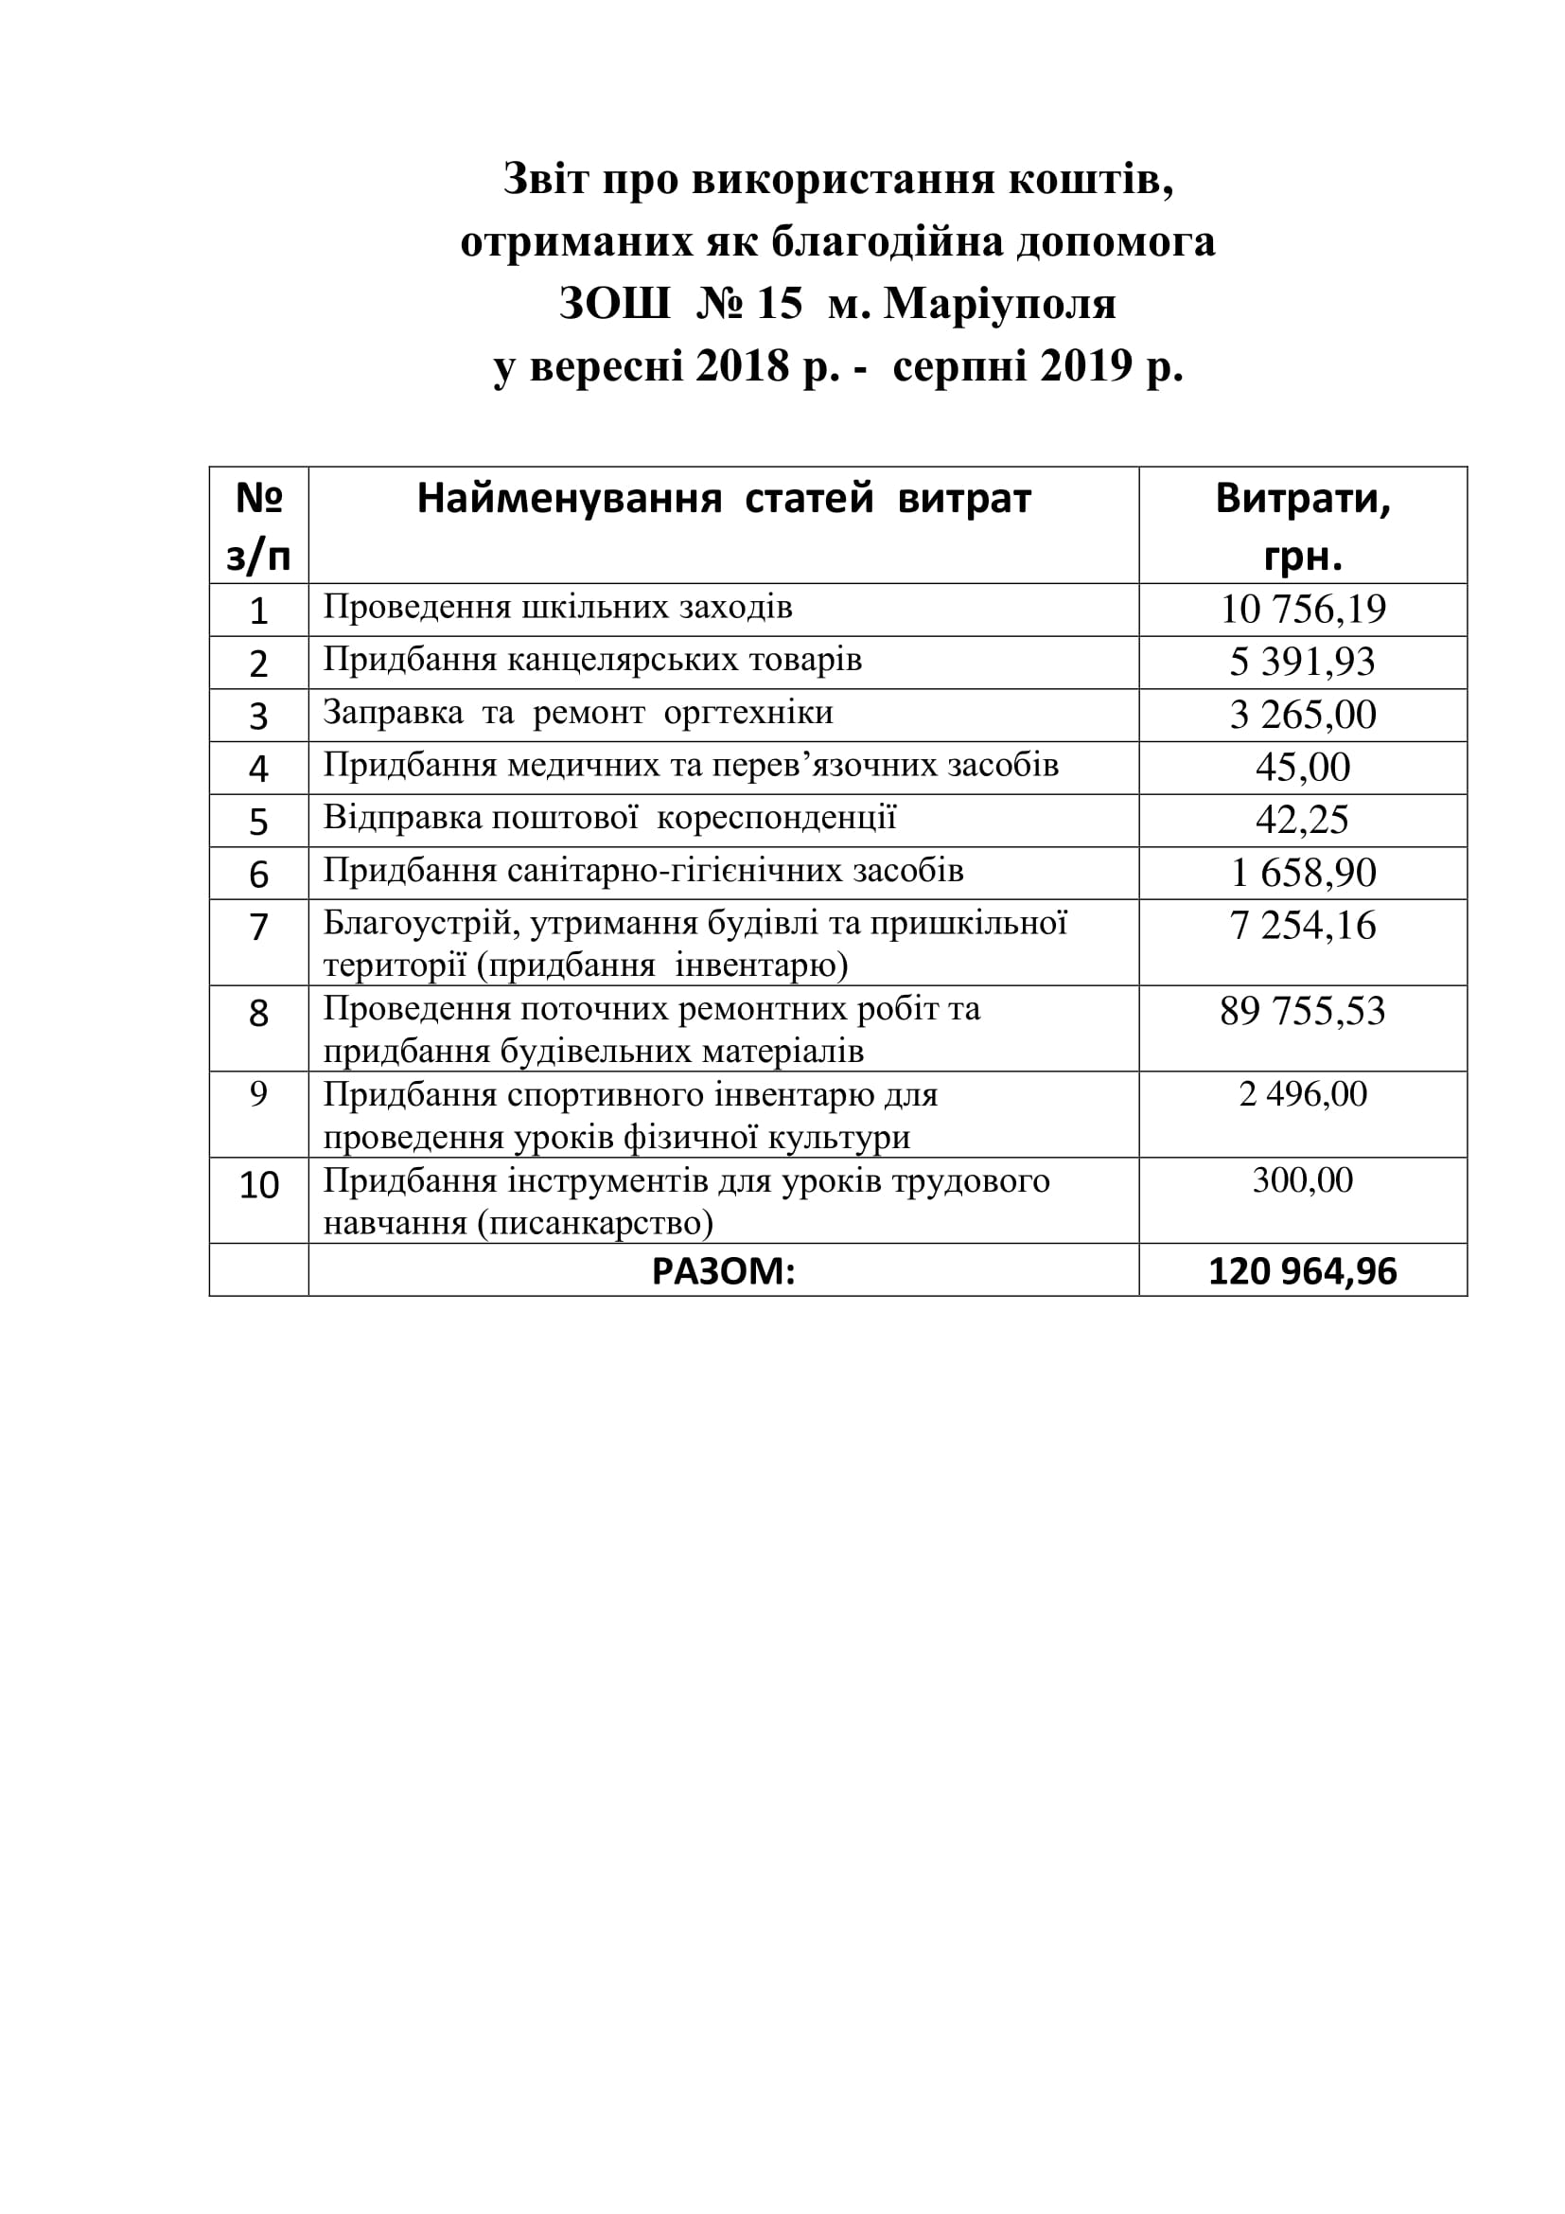

Slide 4
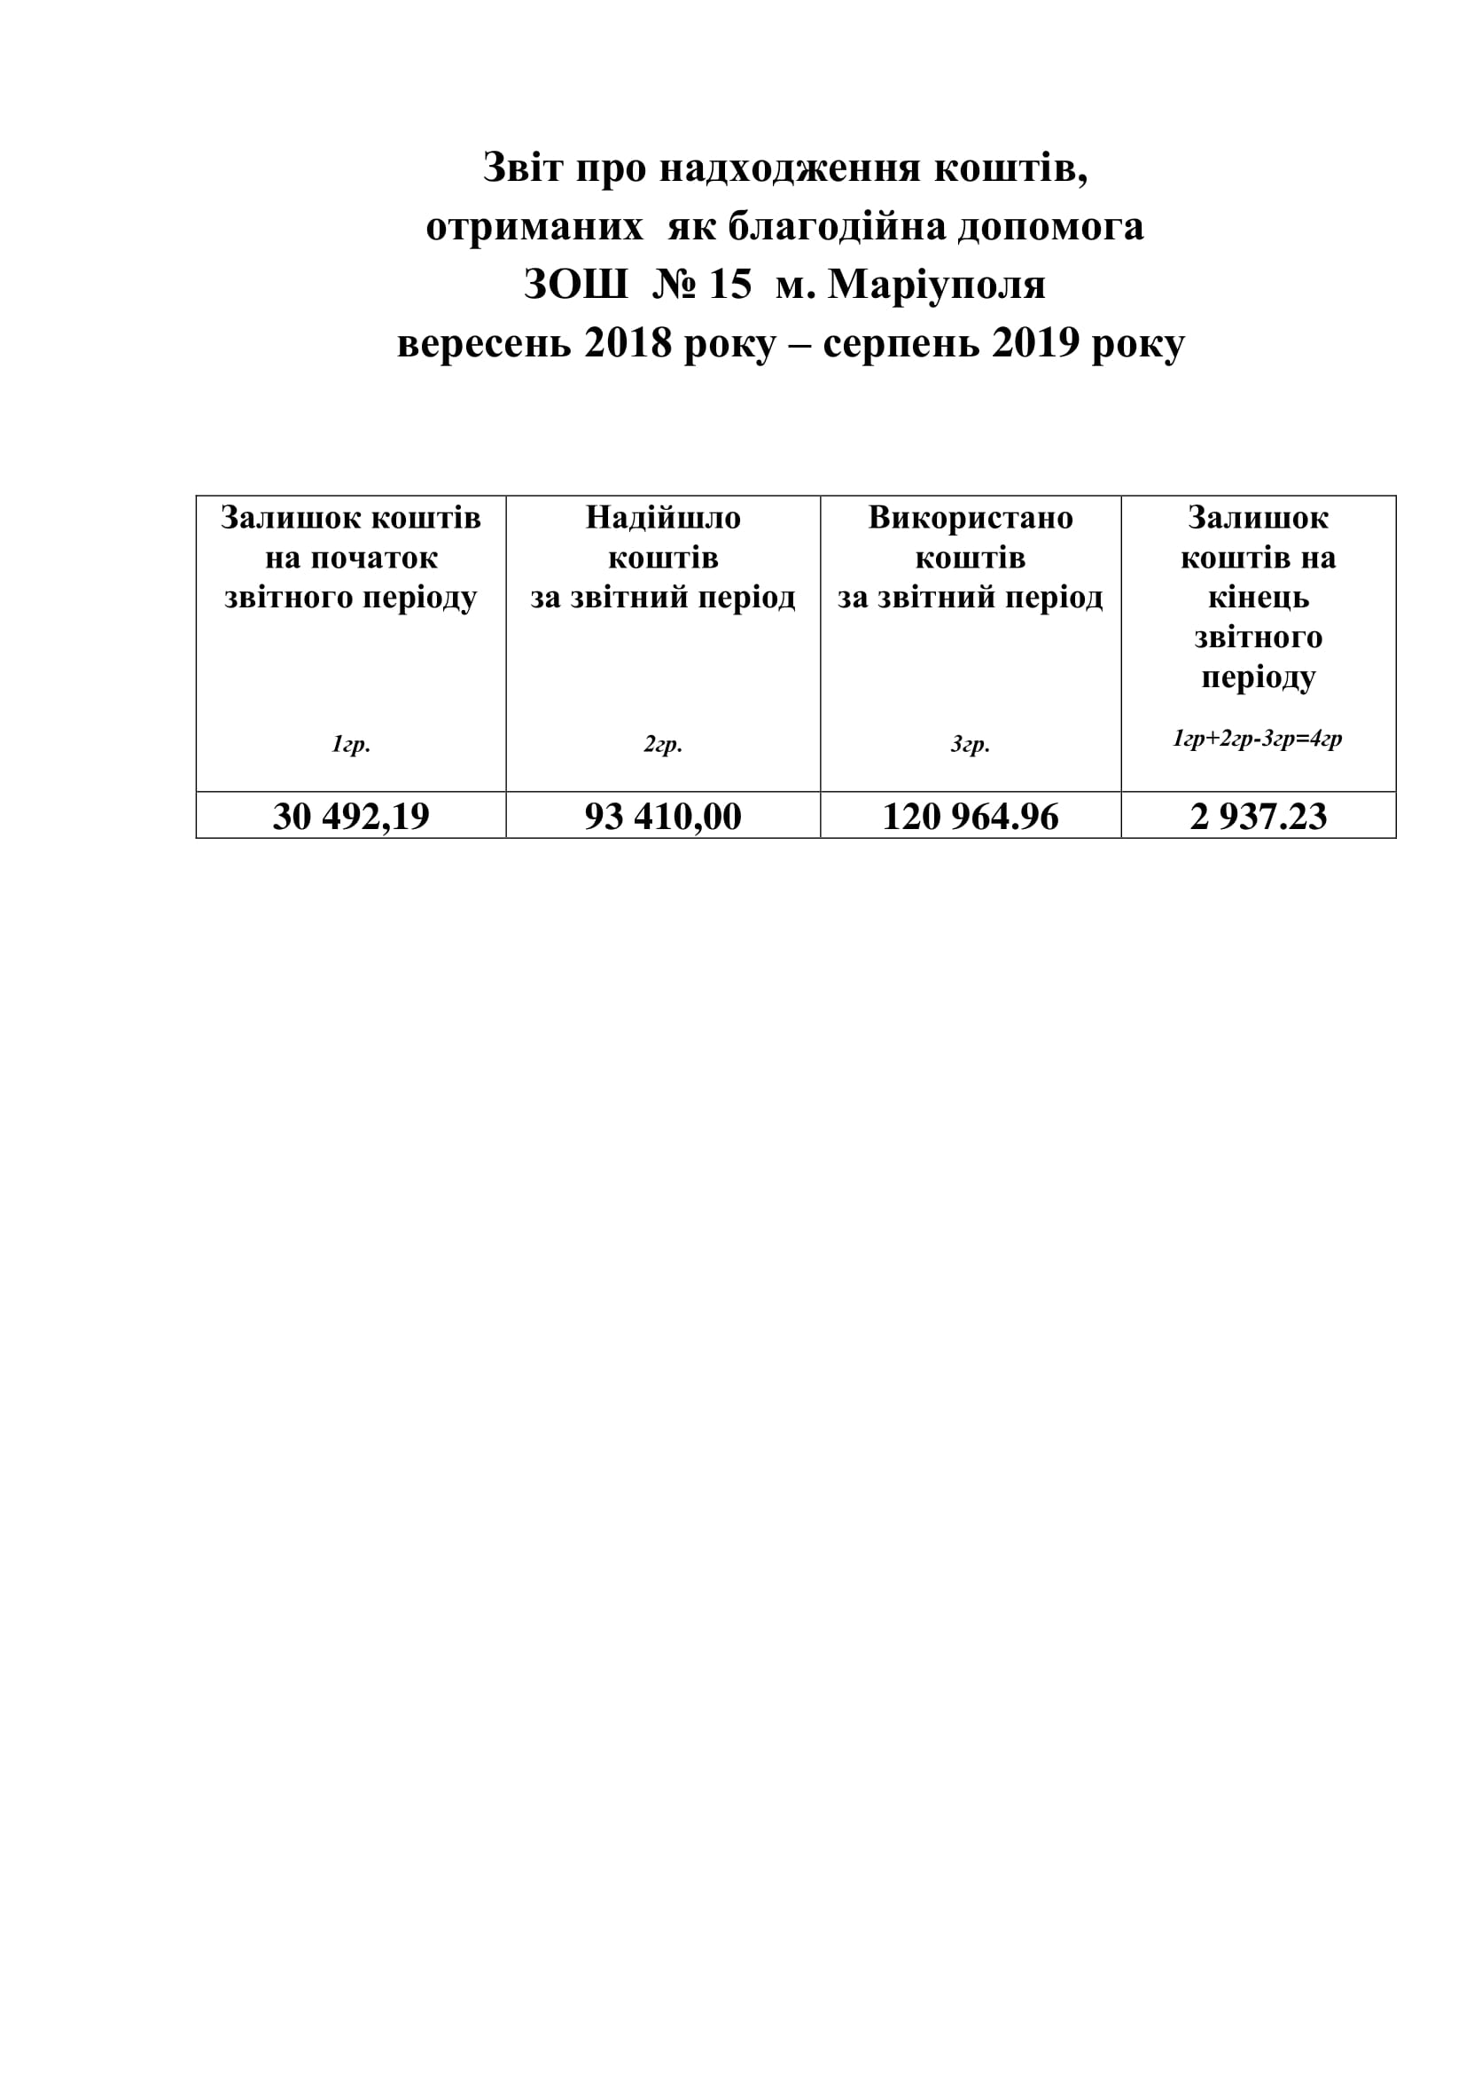

Slide 5
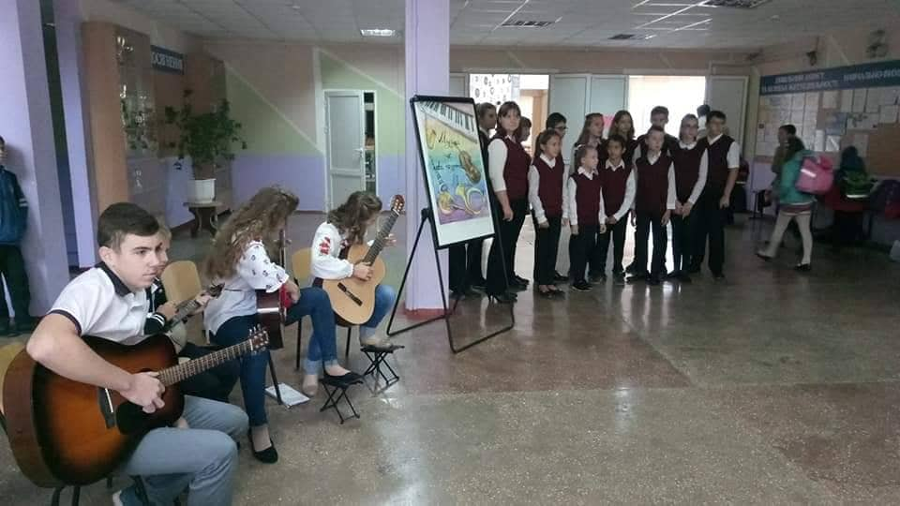
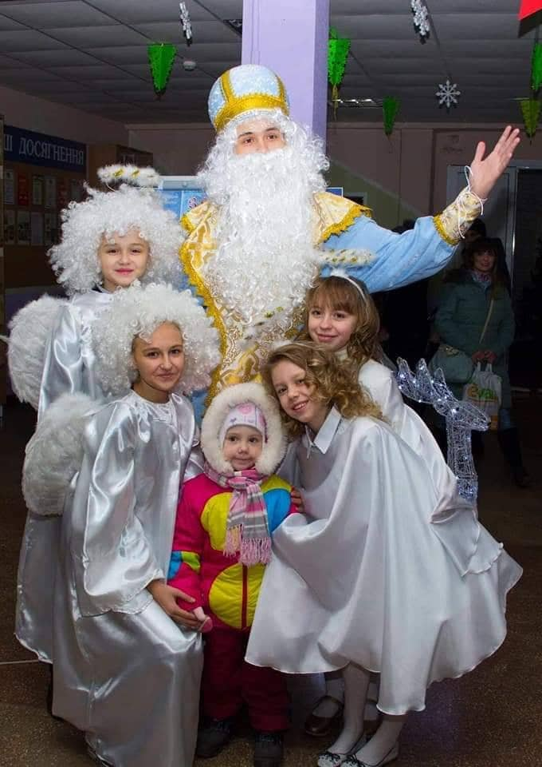
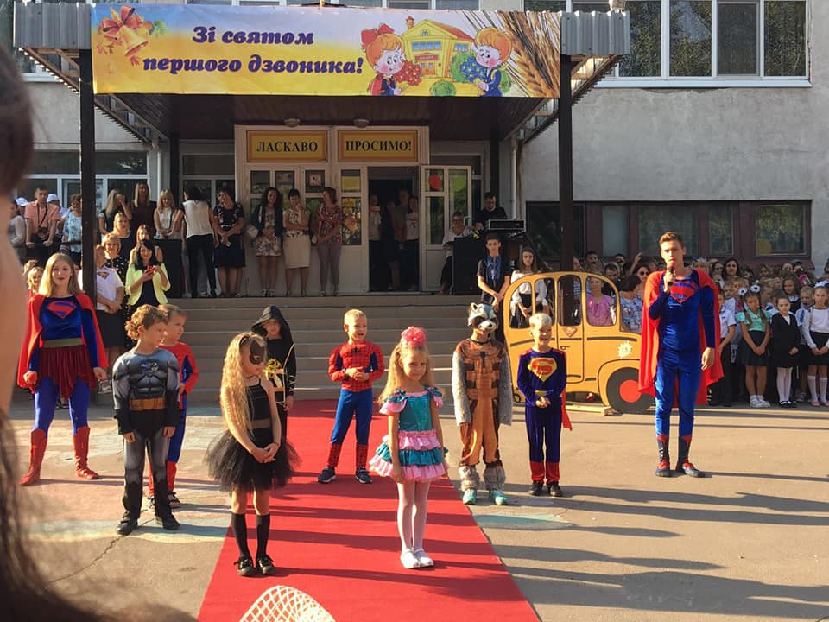
Благодійні внески батьків

Slide 6
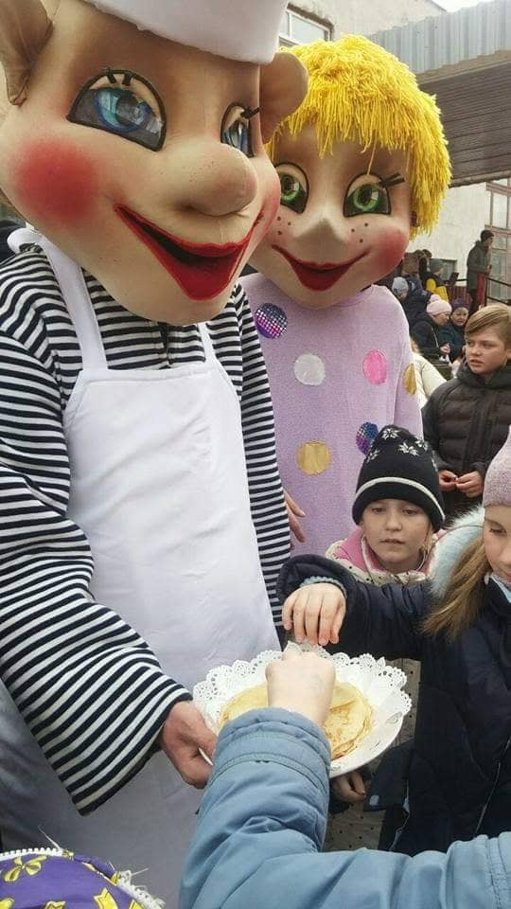
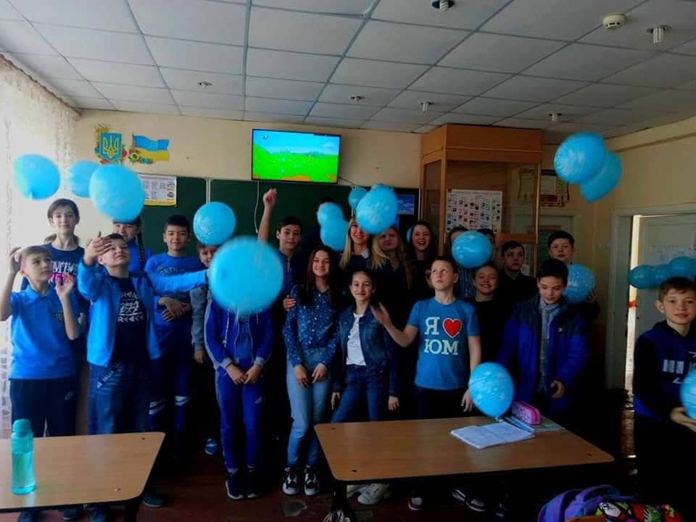
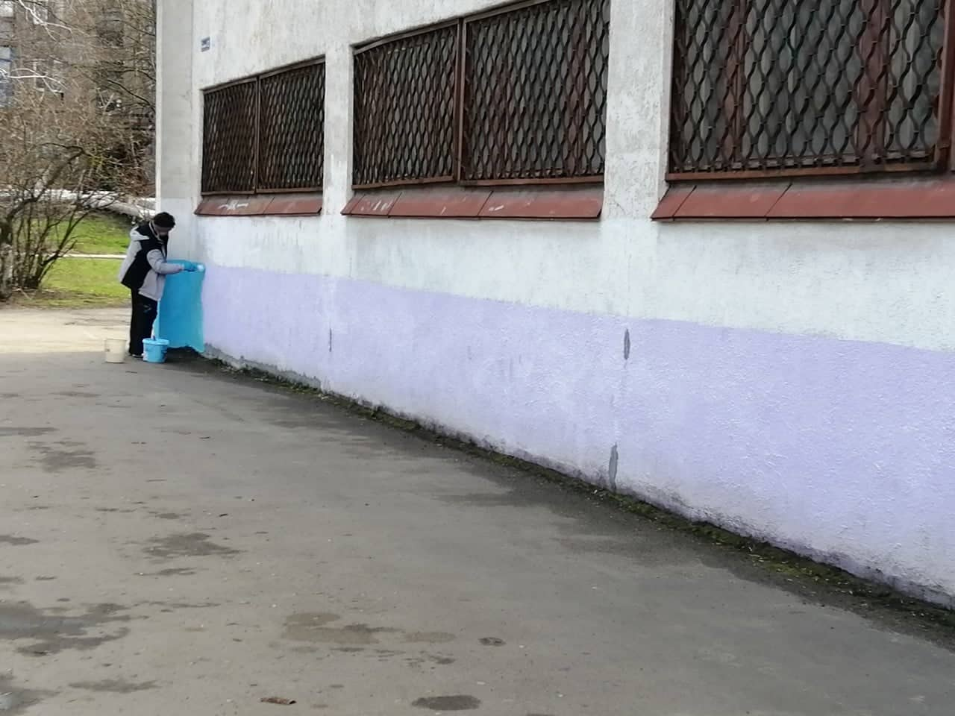
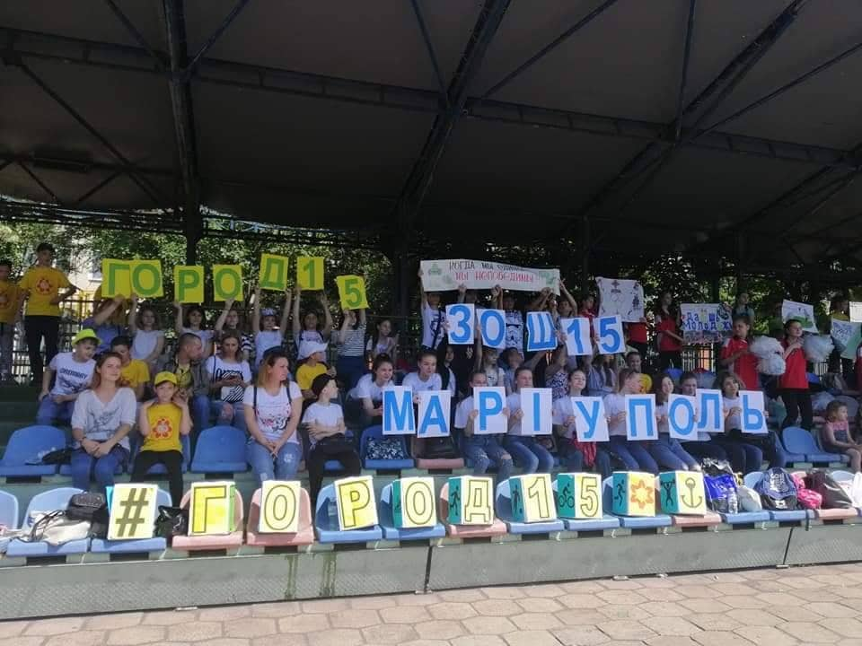
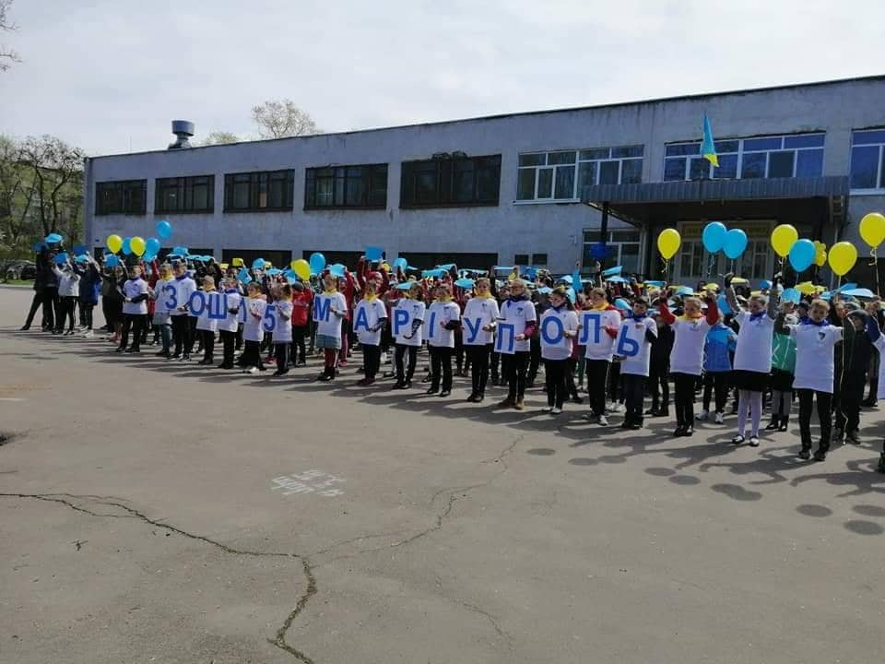
Благодійні внески батьків

Slide 7
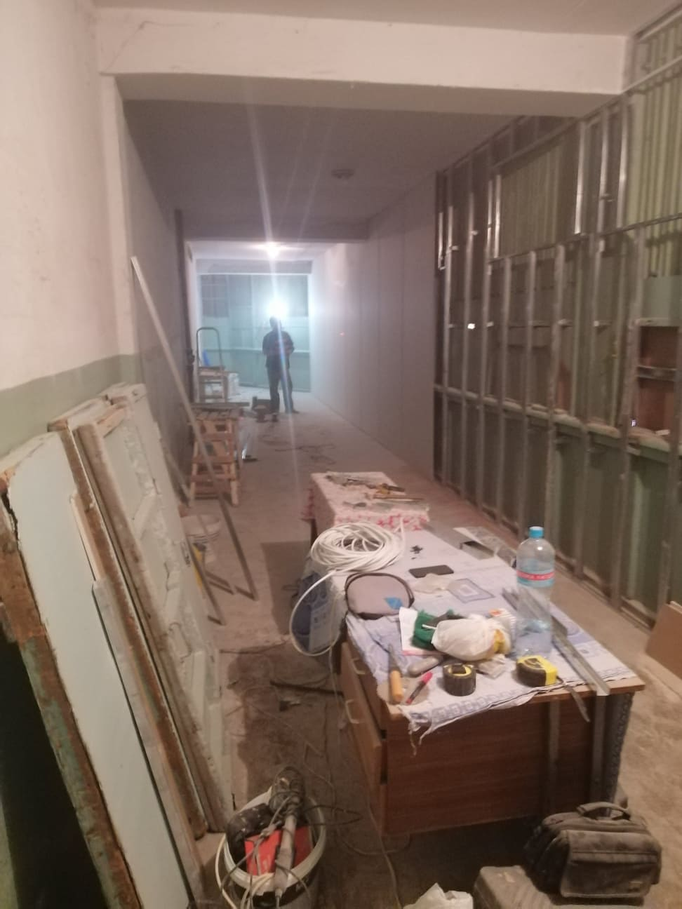
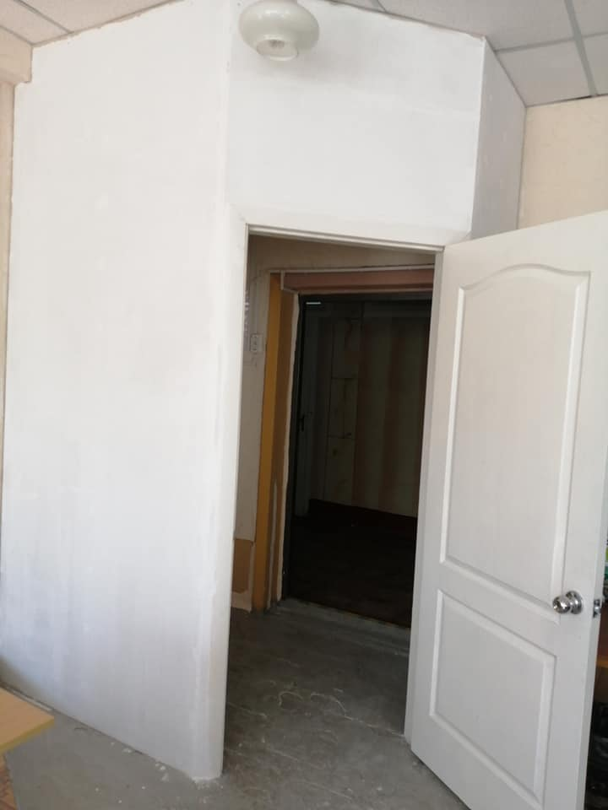
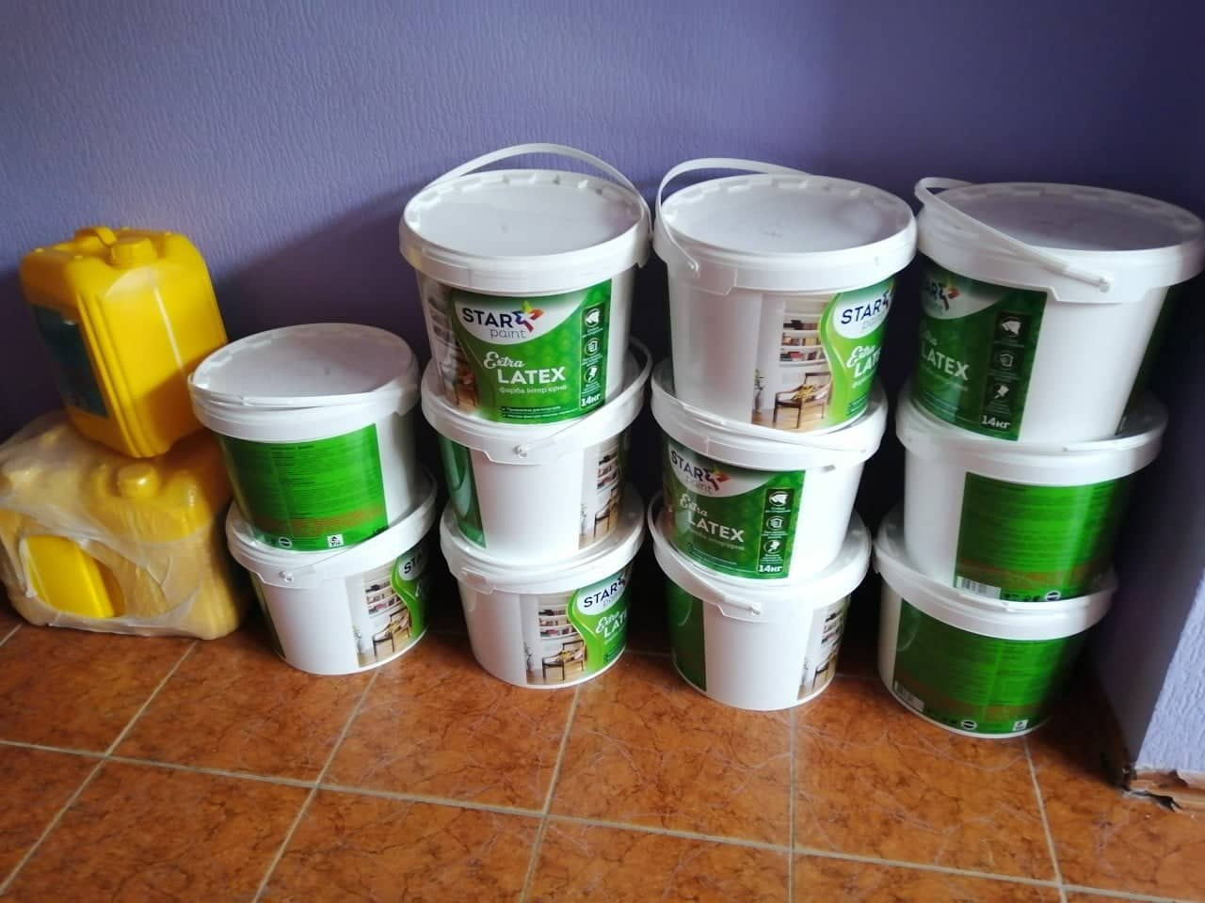
Благодійні внески батьків

Slide 8
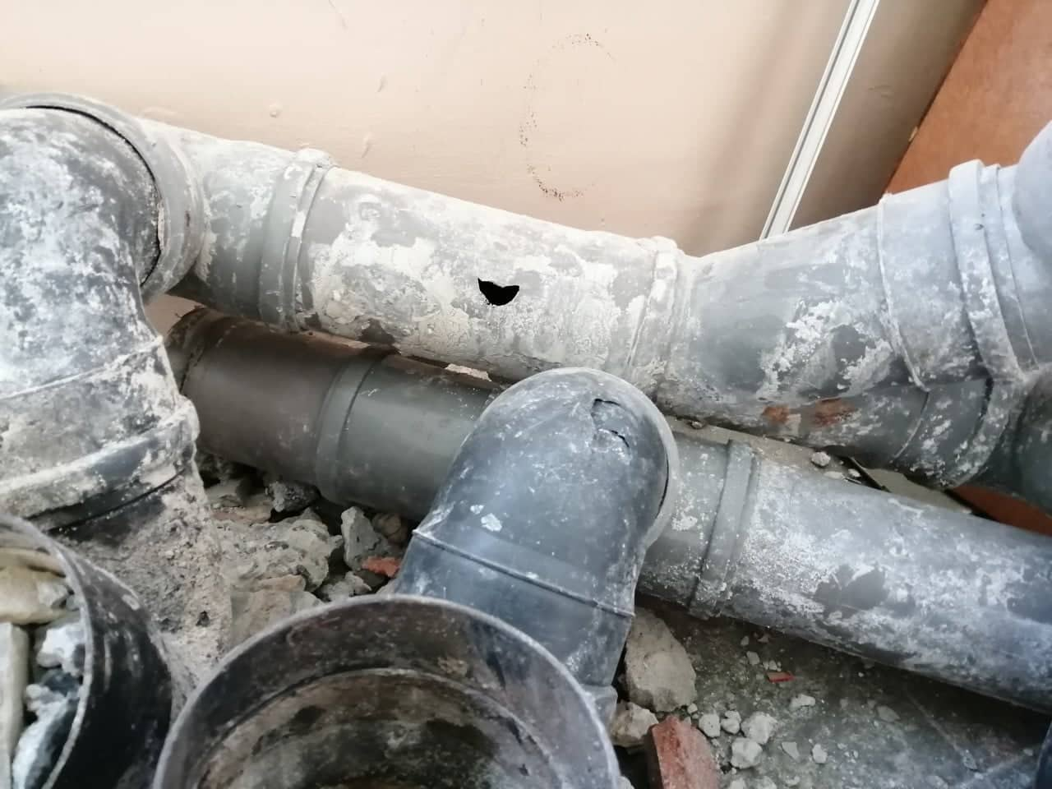
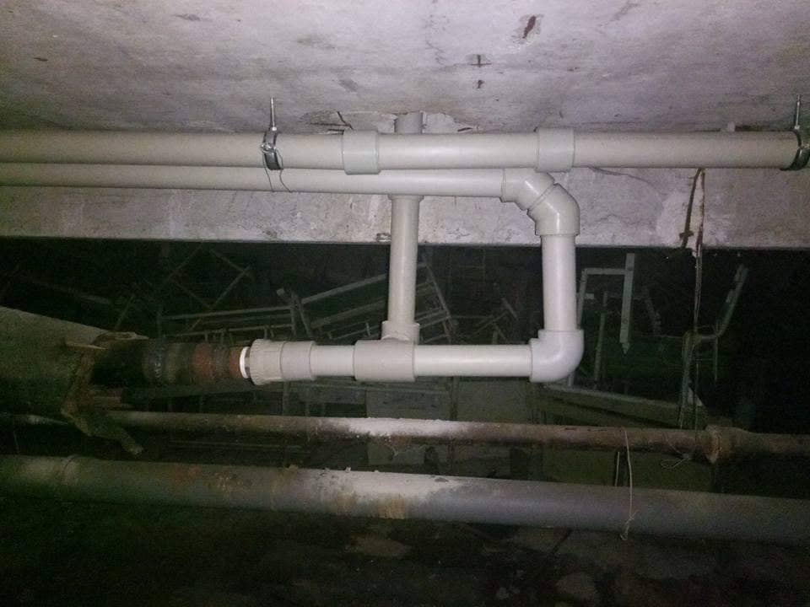
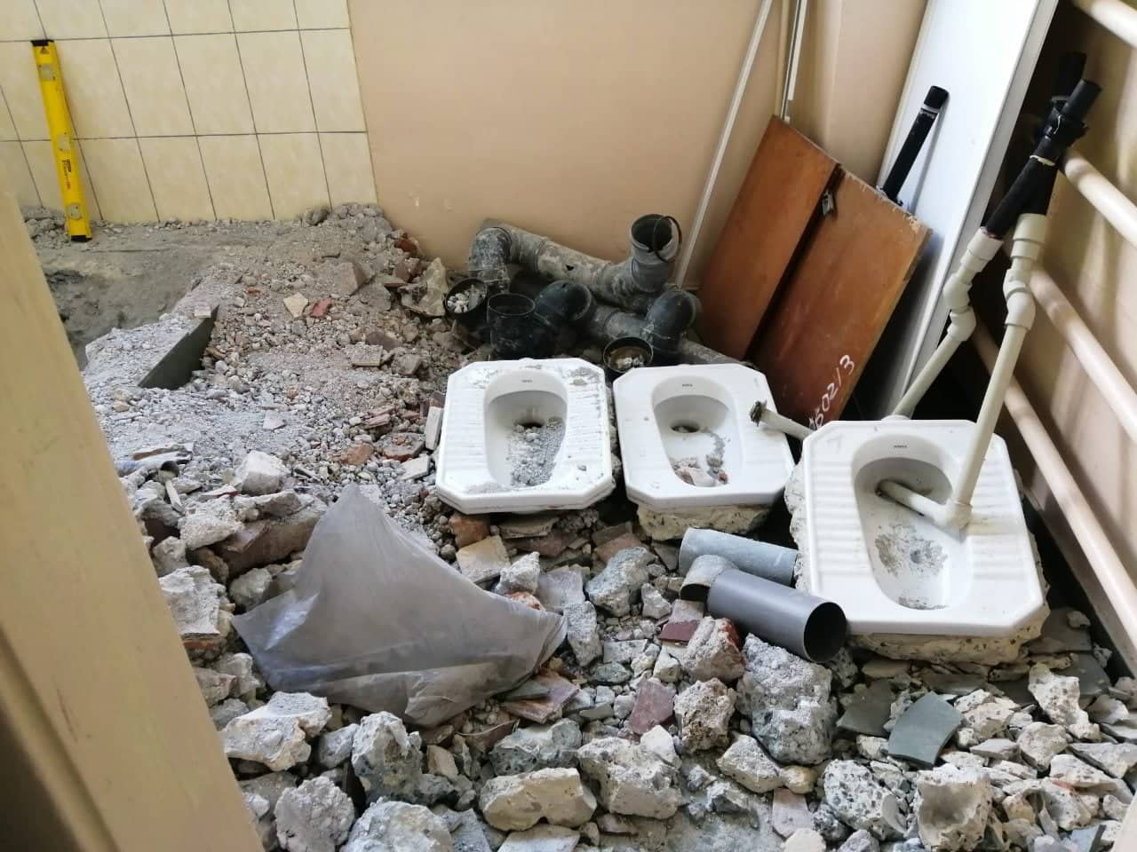
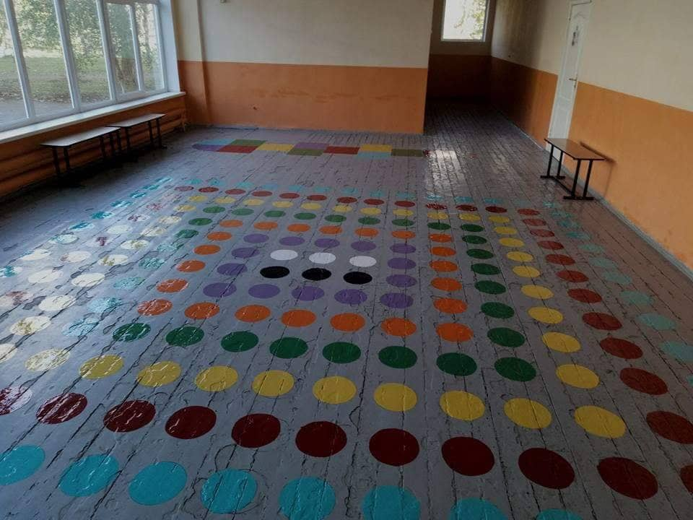
Благодійні внески батьків

Slide 9
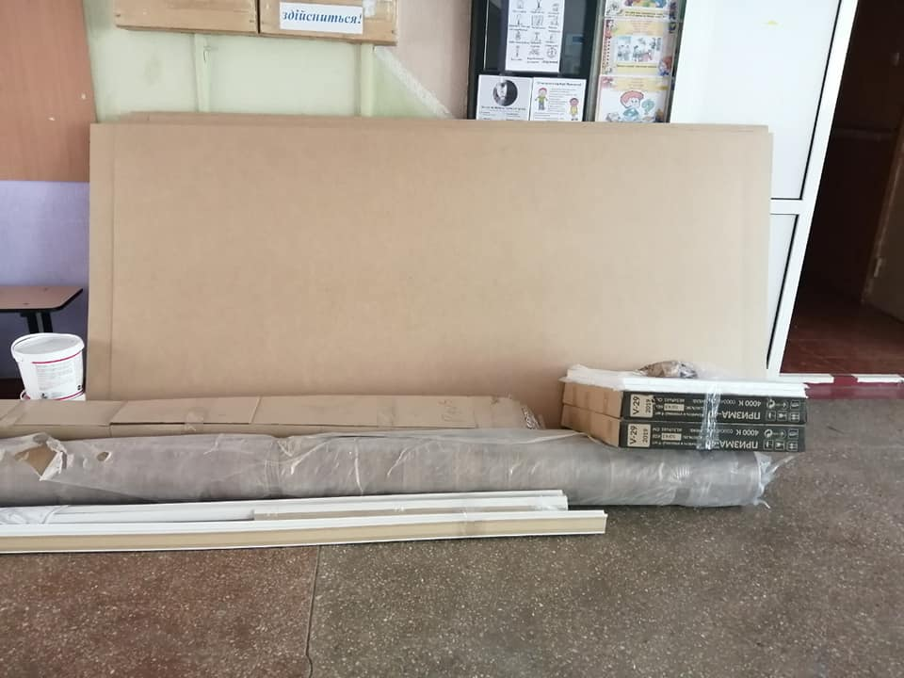
50/50

Slide 10
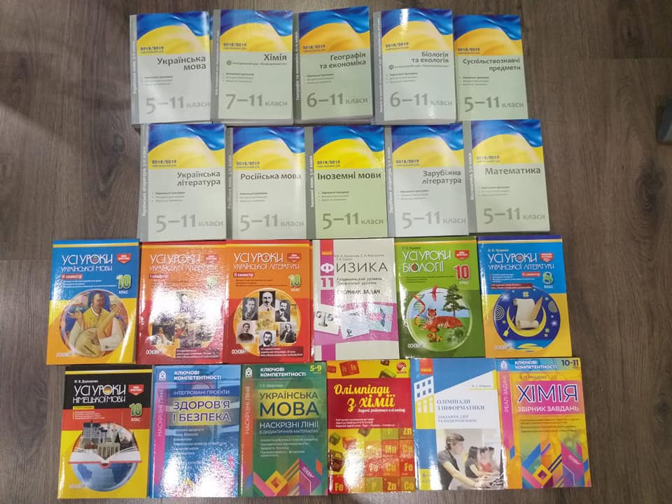
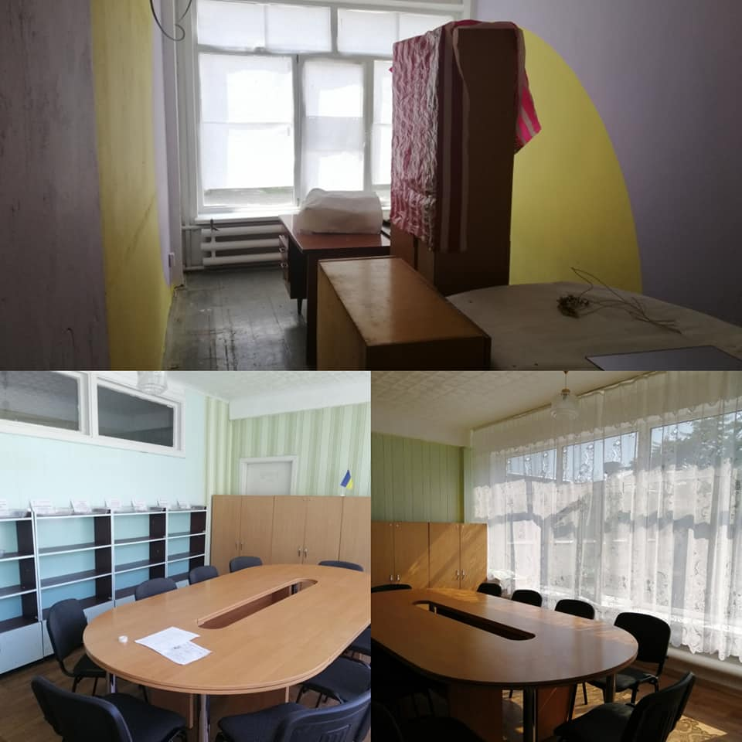
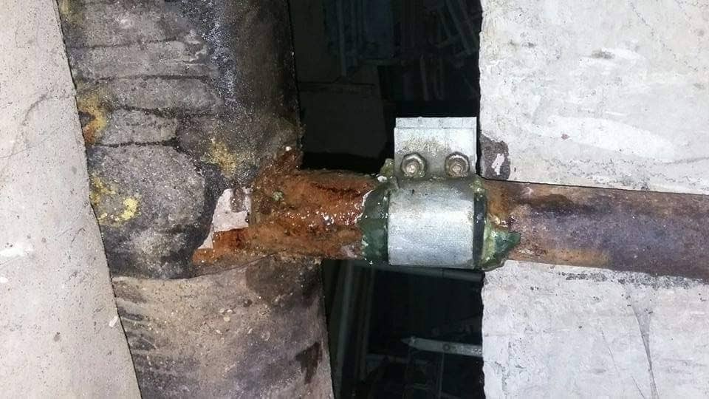
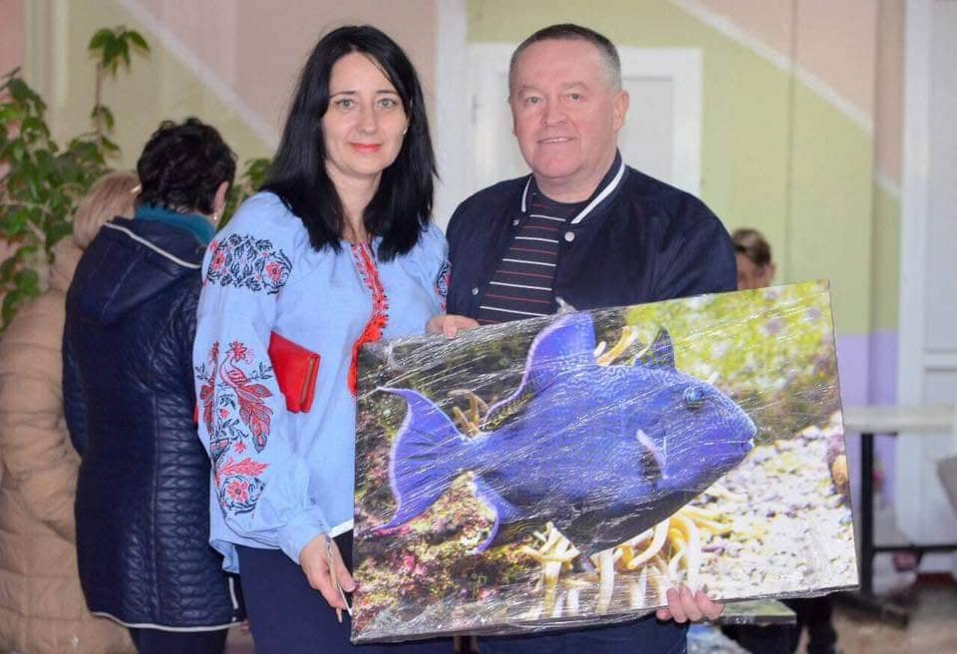
Спонсорська підтримка

Slide 11
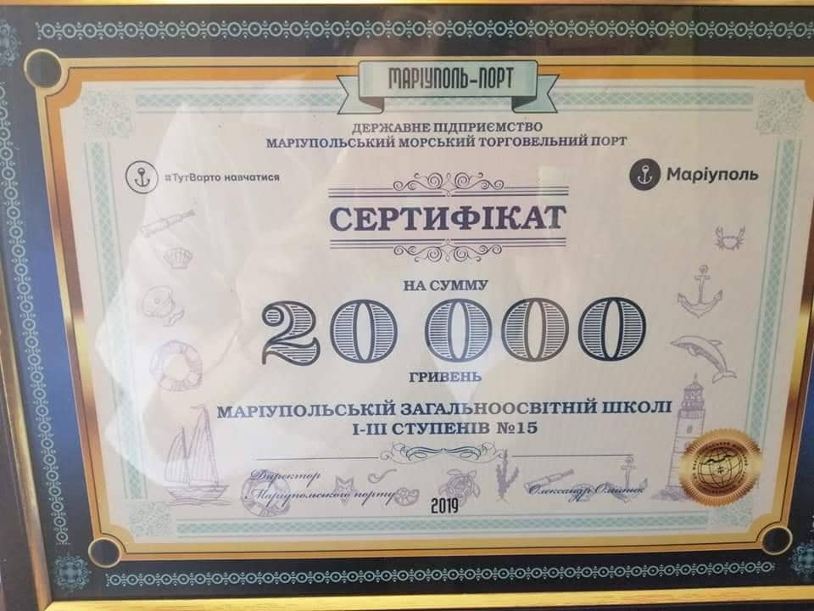
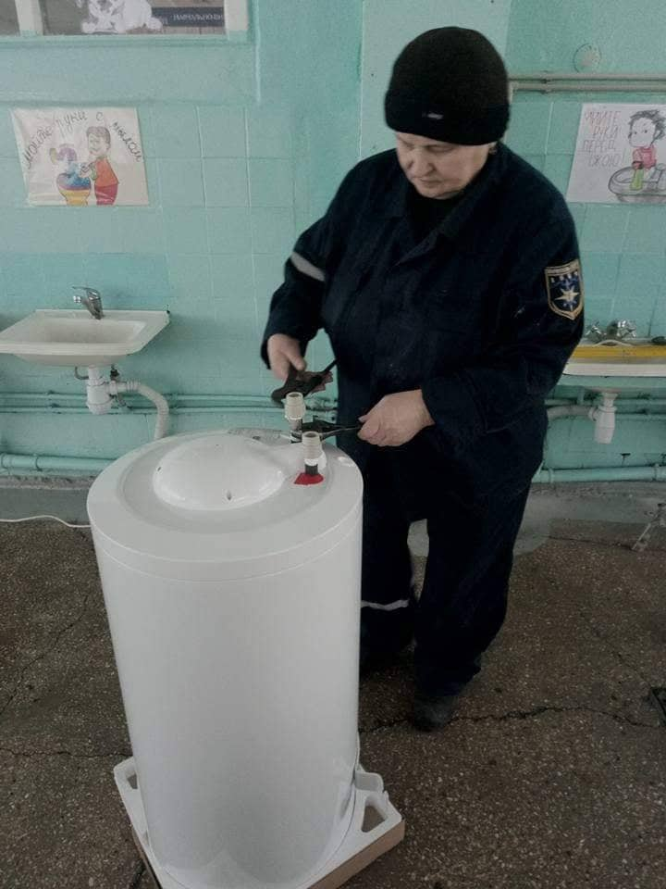
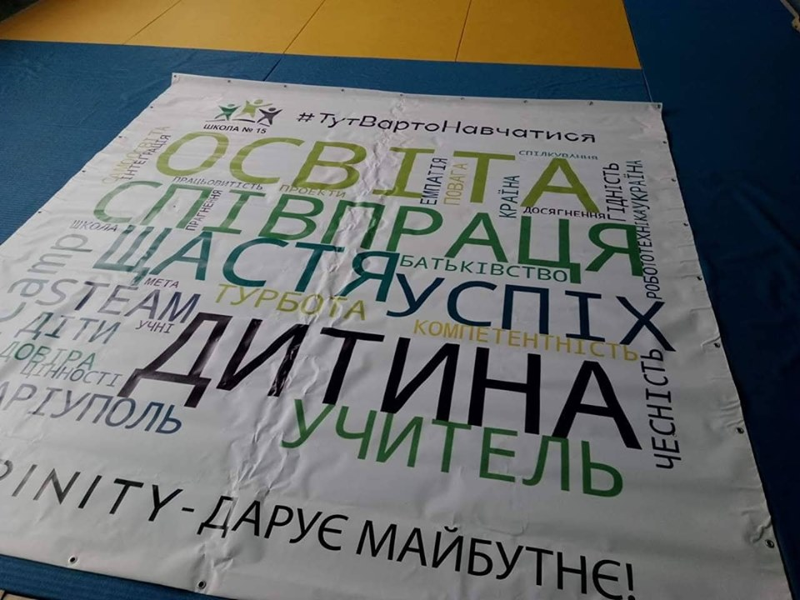
Спонсорська підтримка

Slide 12
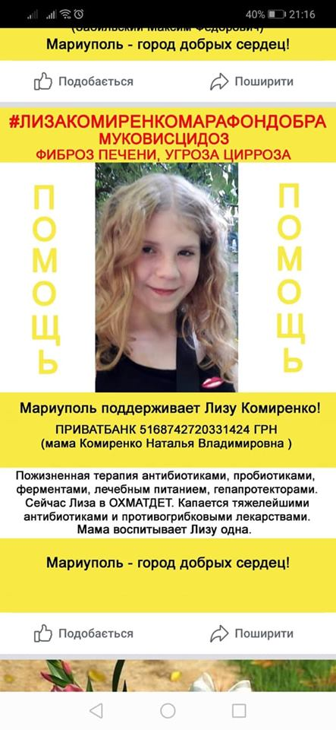
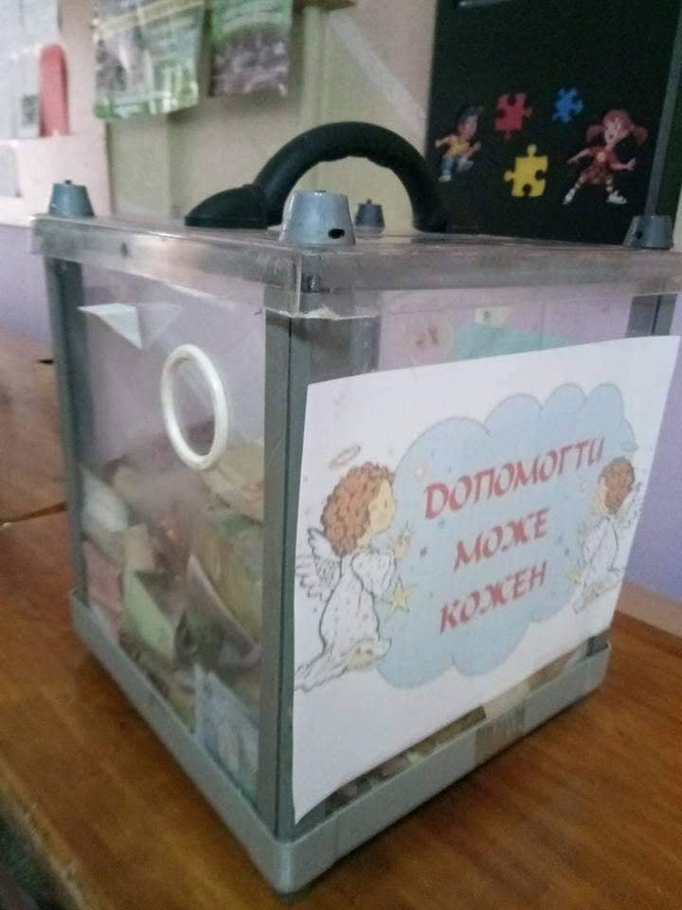
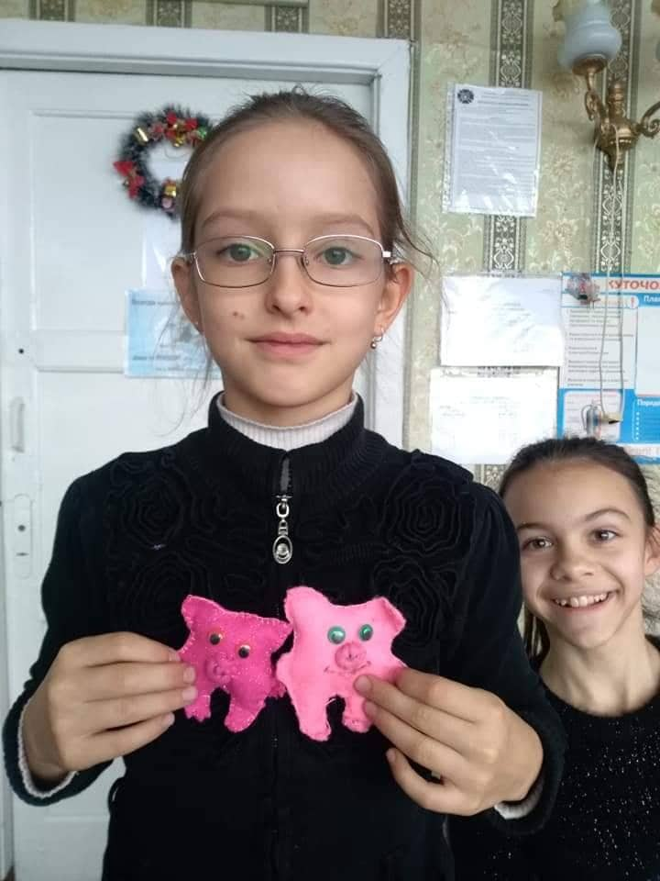
Благодійна допомога

Slide 13
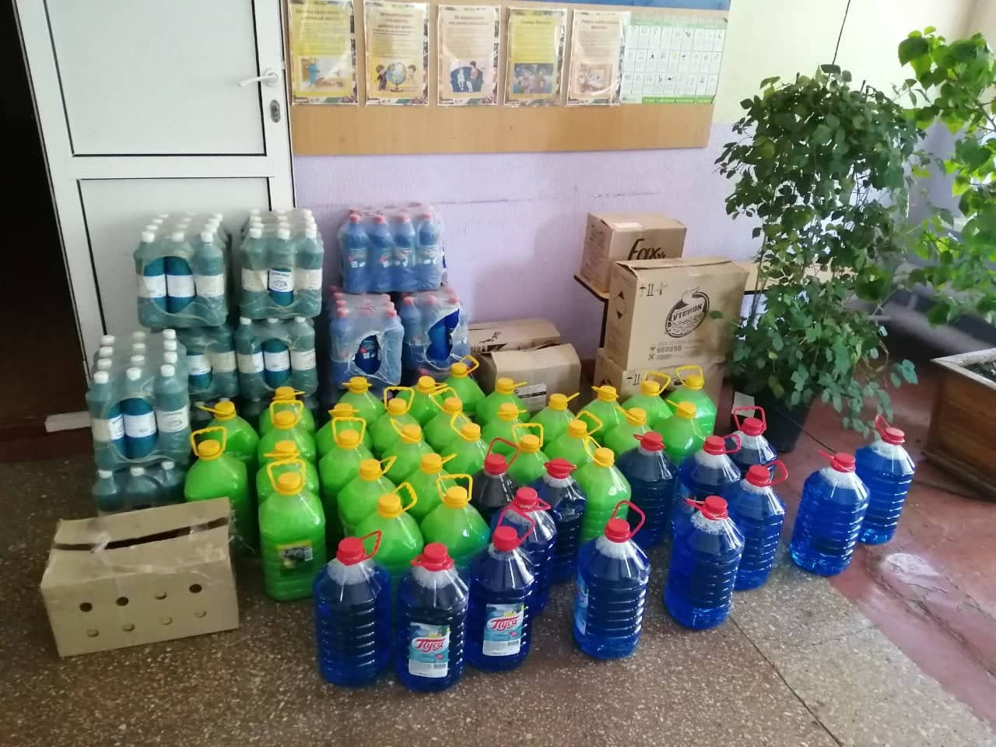
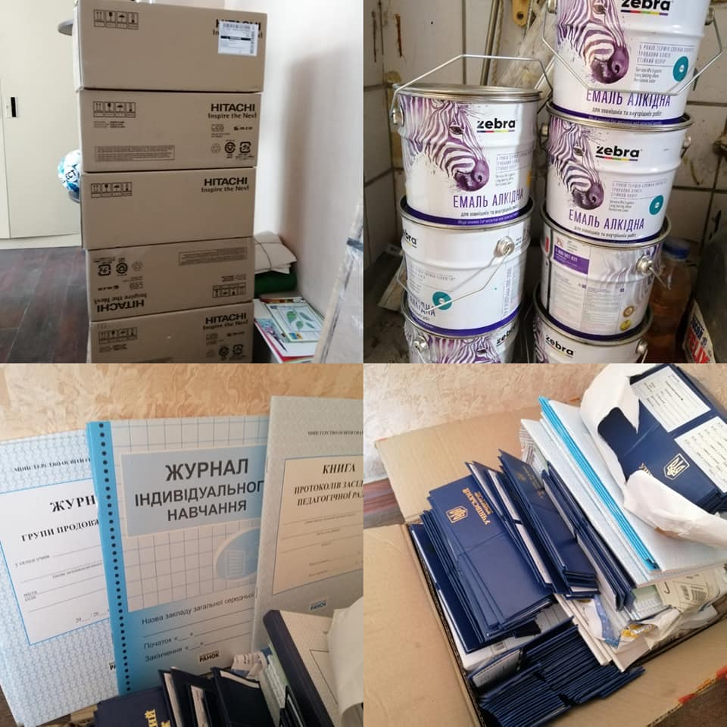
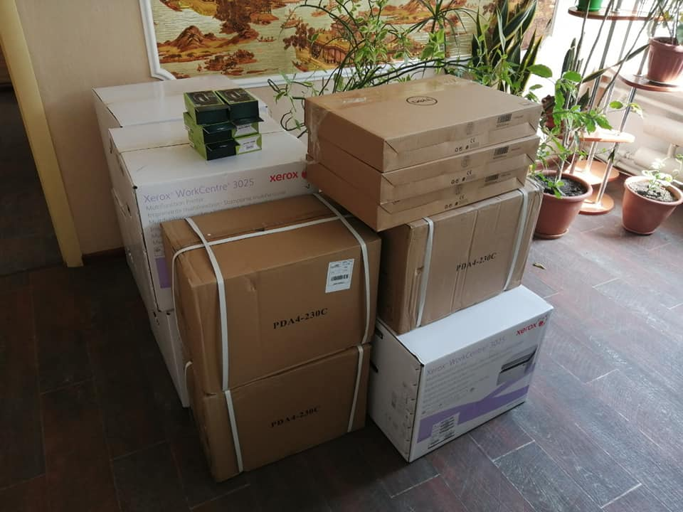
Міський бюджет

Slide 14
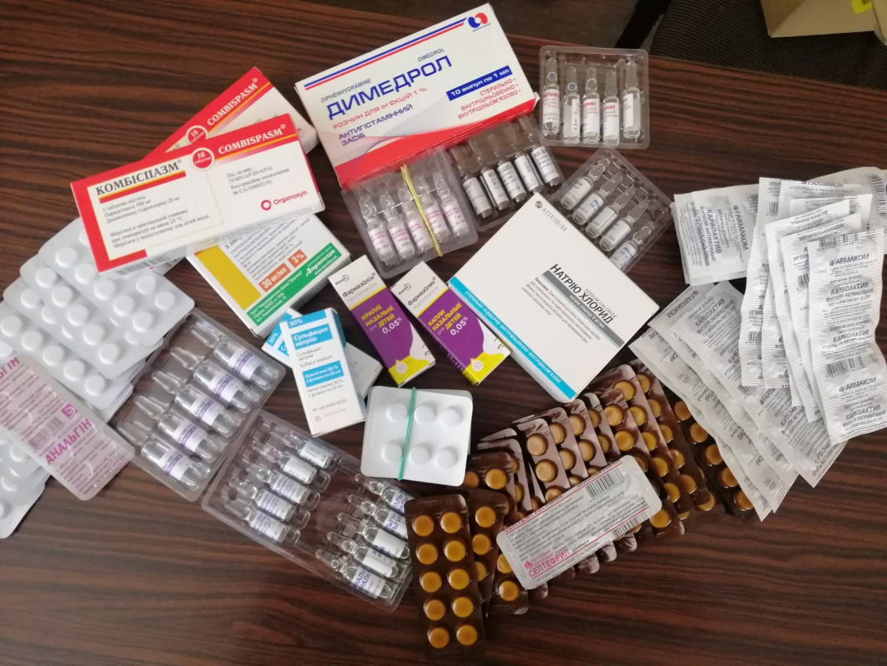
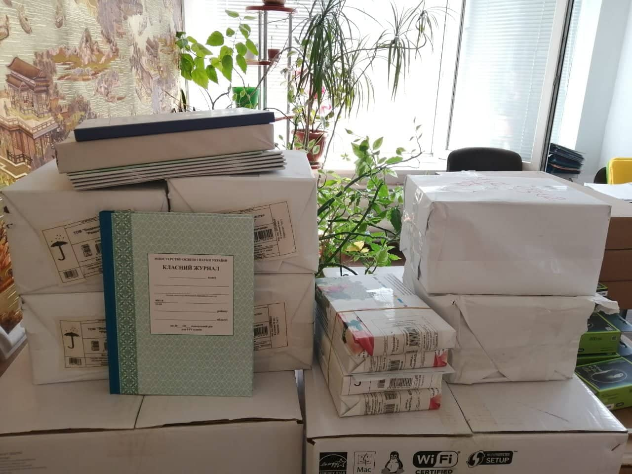
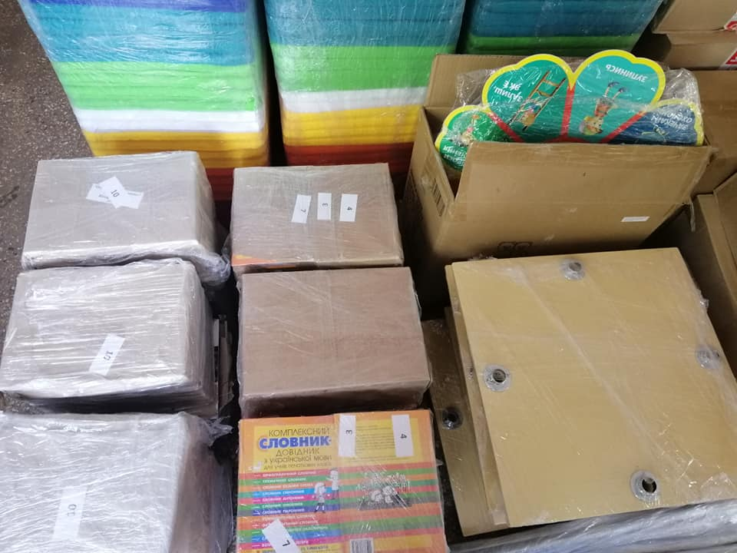
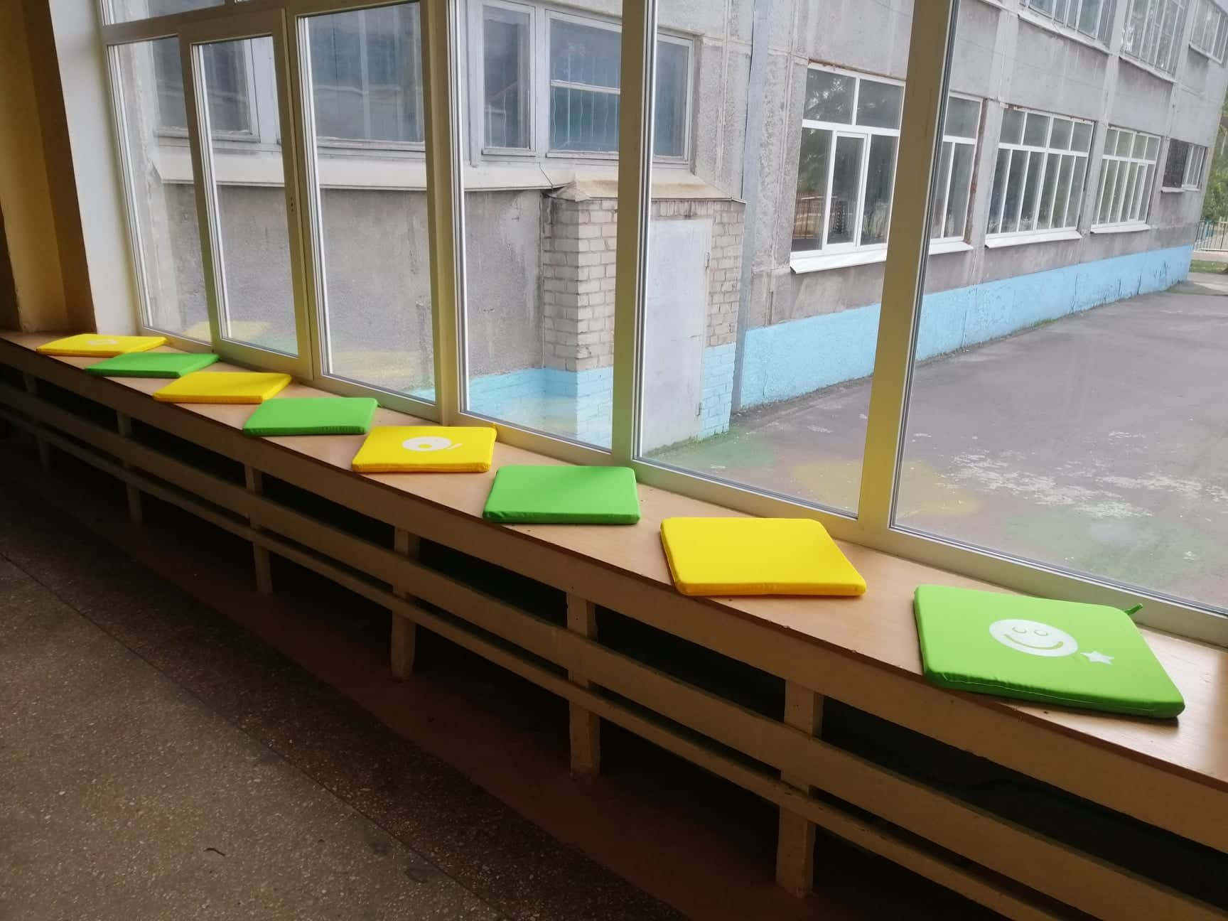
Міський бюджет

Slide 15
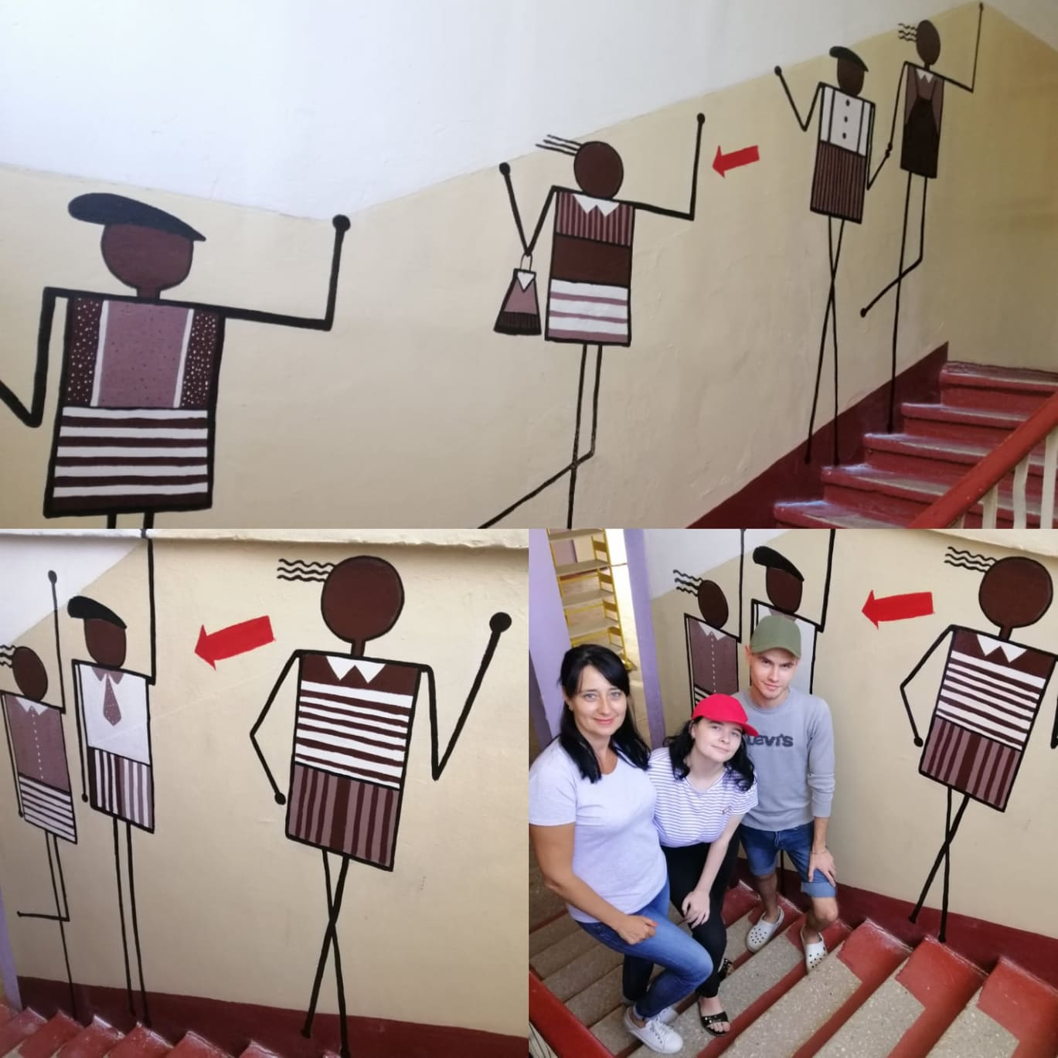
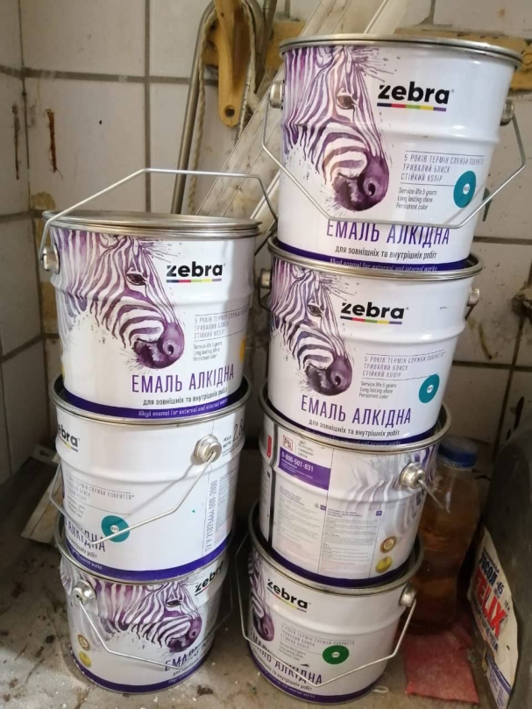
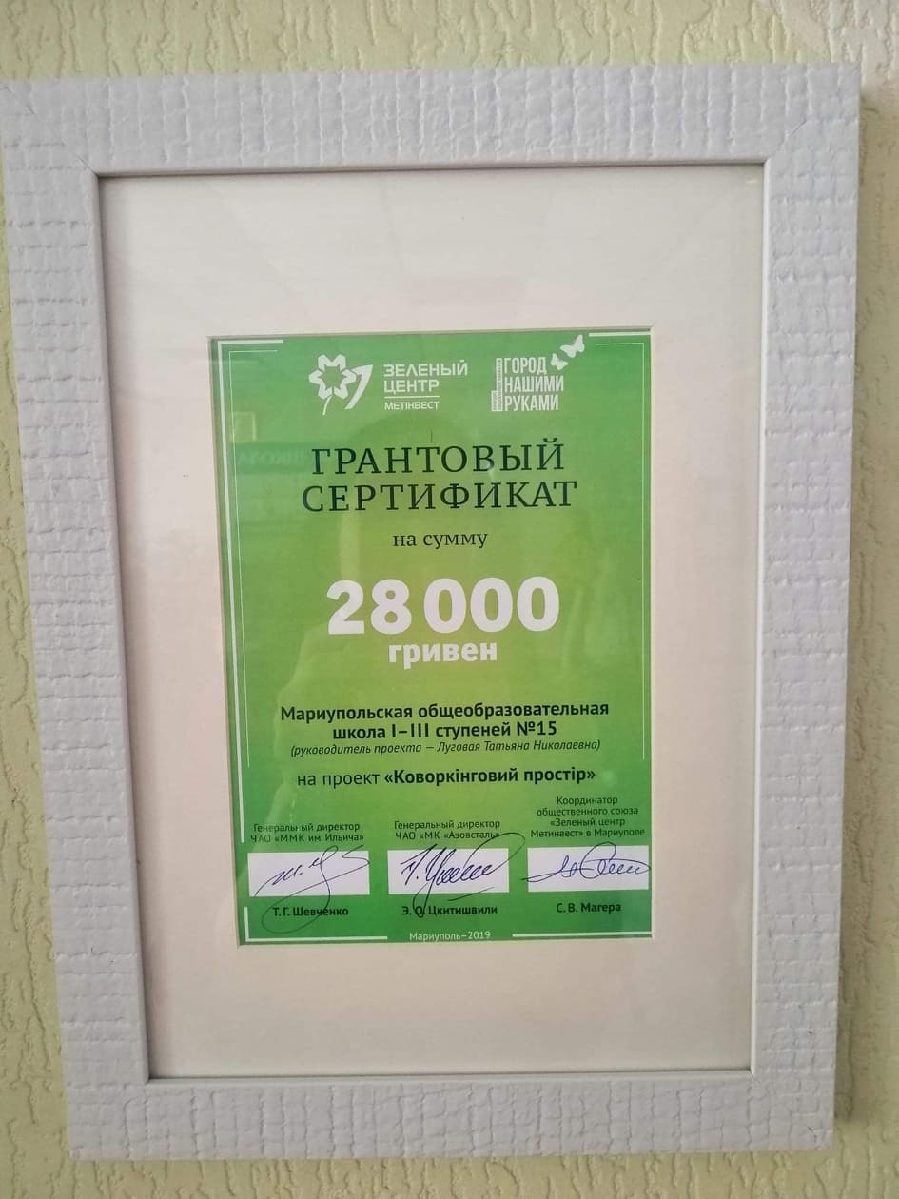
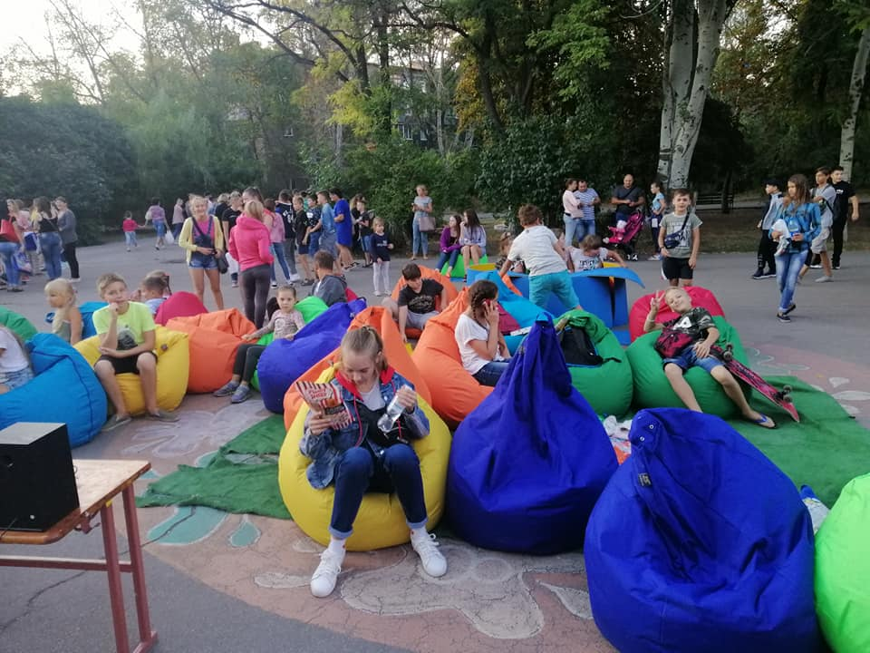
Проектно-грантова діяльність

Slide 16
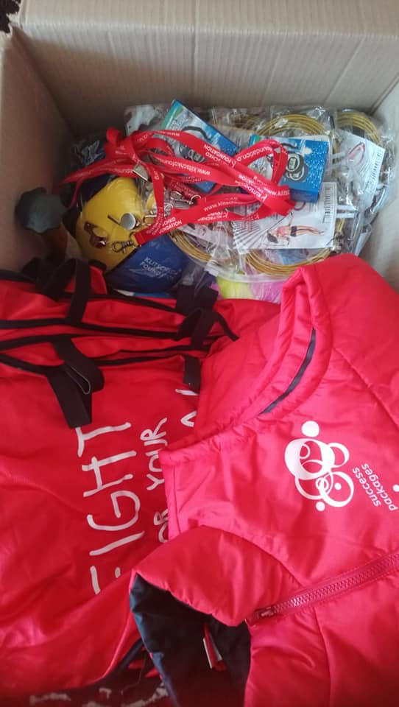
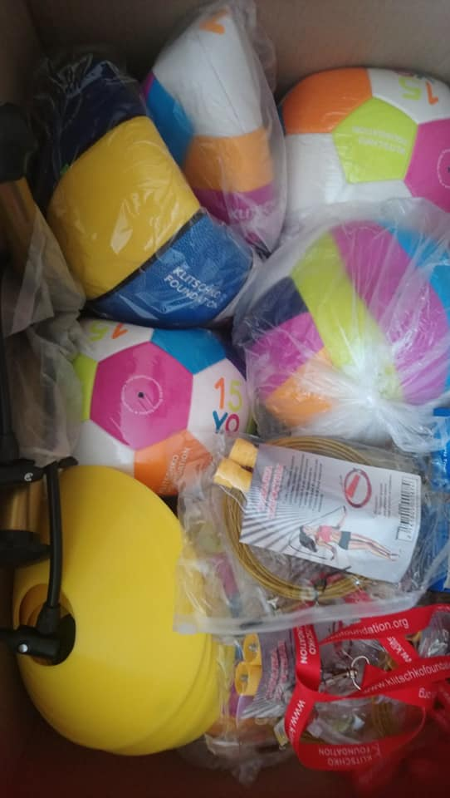
Проектно-грантова діяльність

Slide 17
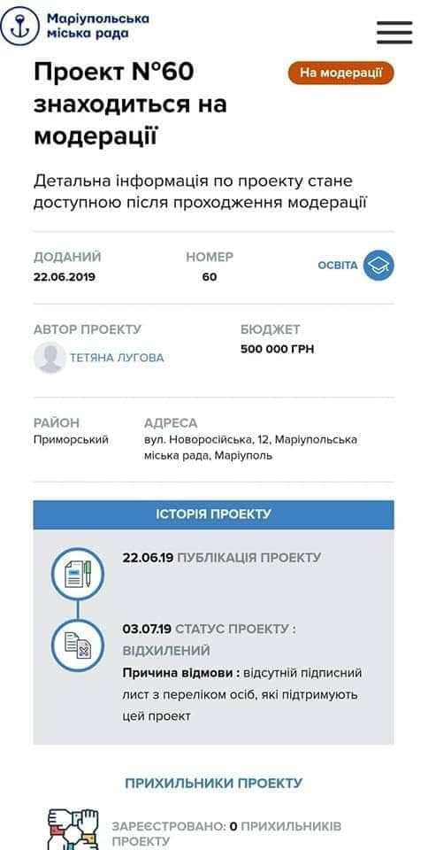
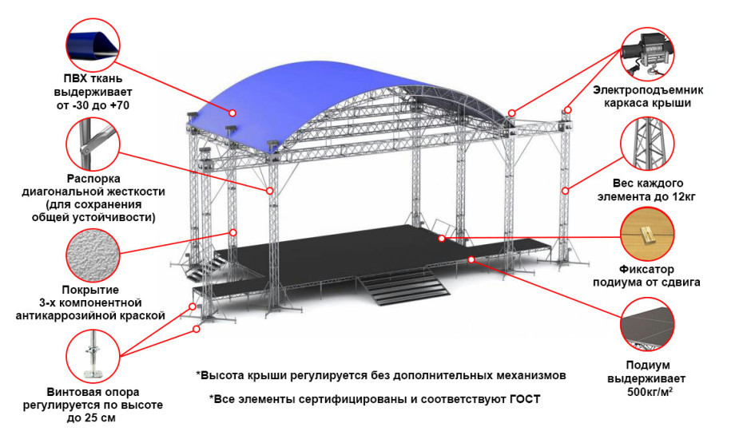
Проектно-грантова діяльність

Slide 18
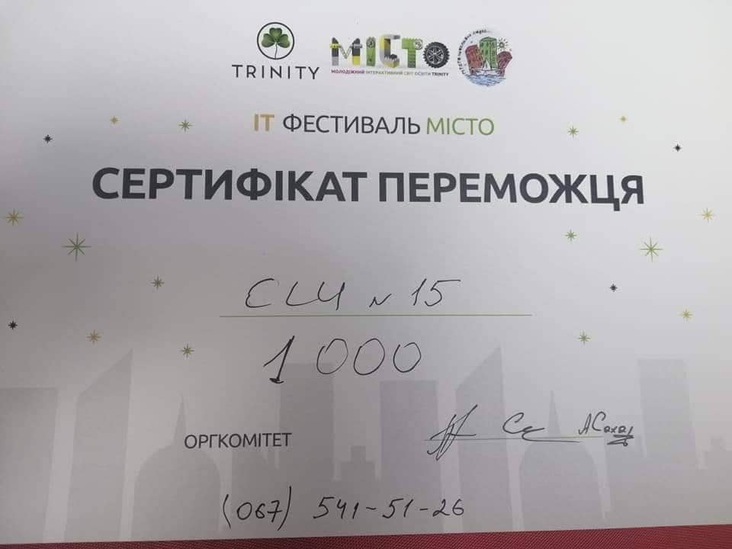
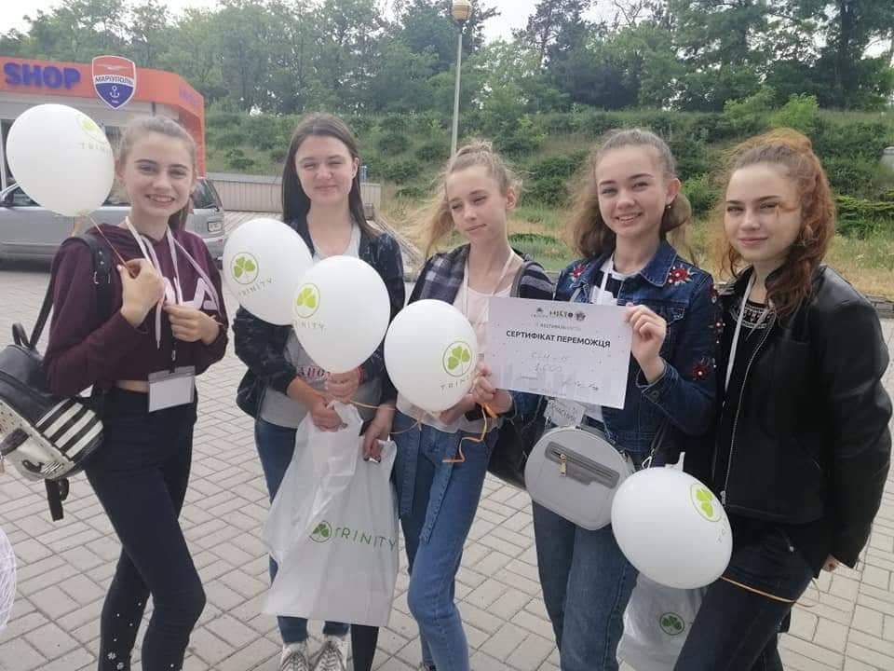
Проектно-грантова діяльність

Slide 19
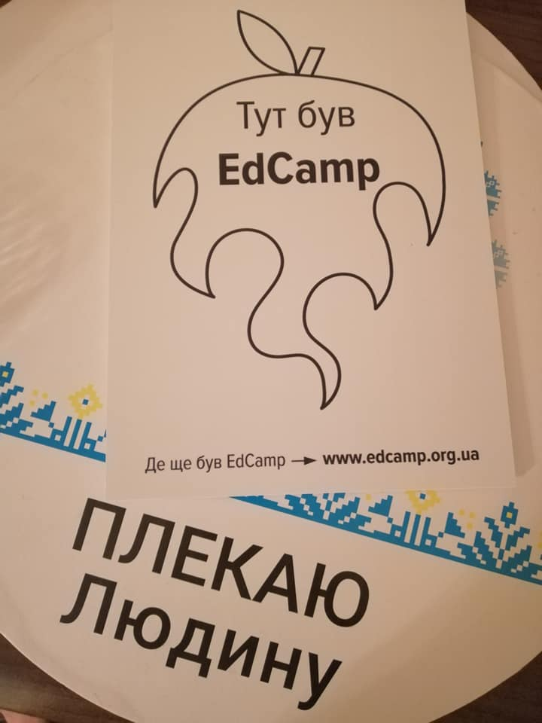
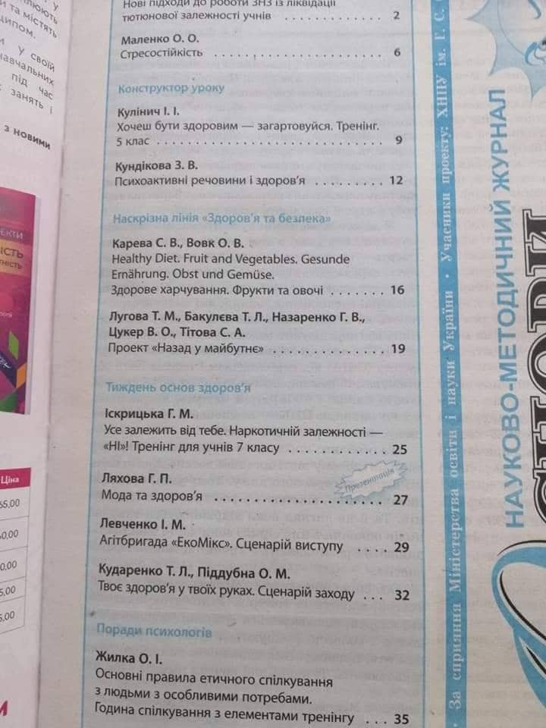
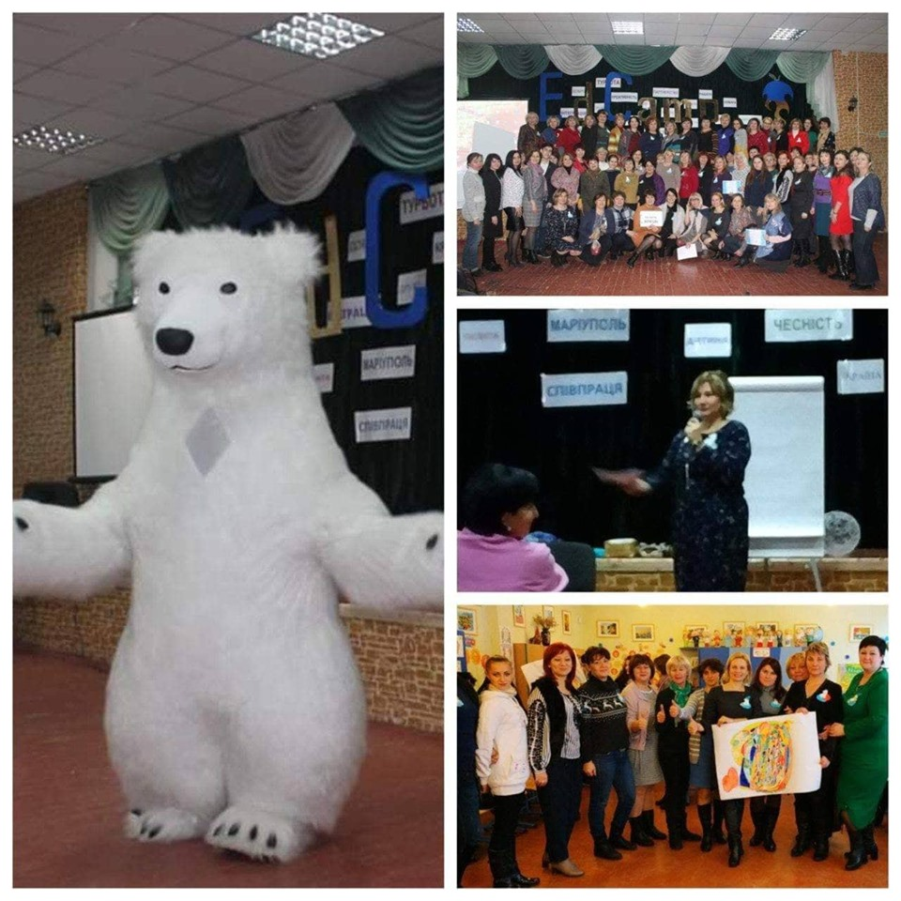
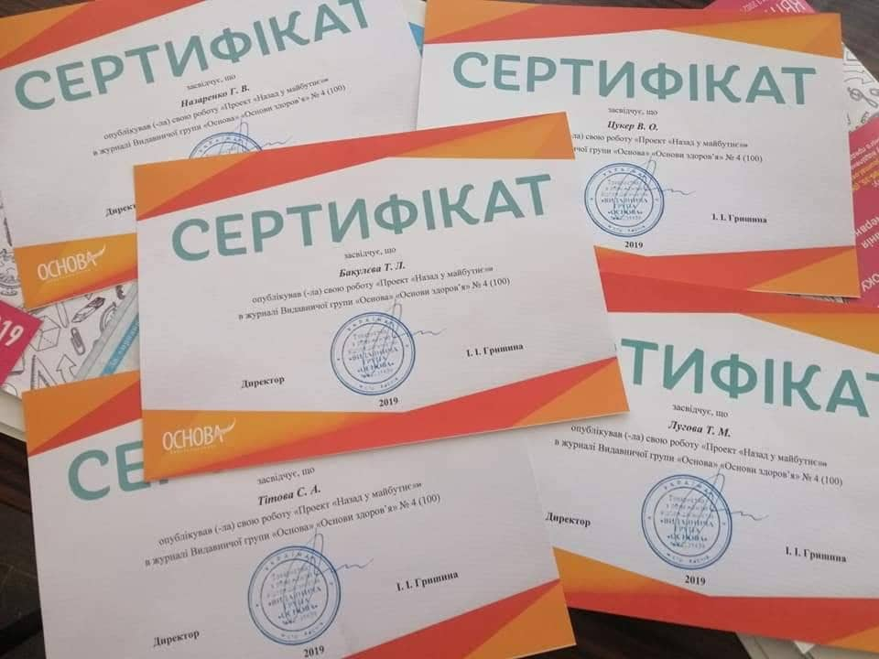
Конкурси, конференції, семінари

Slide 20
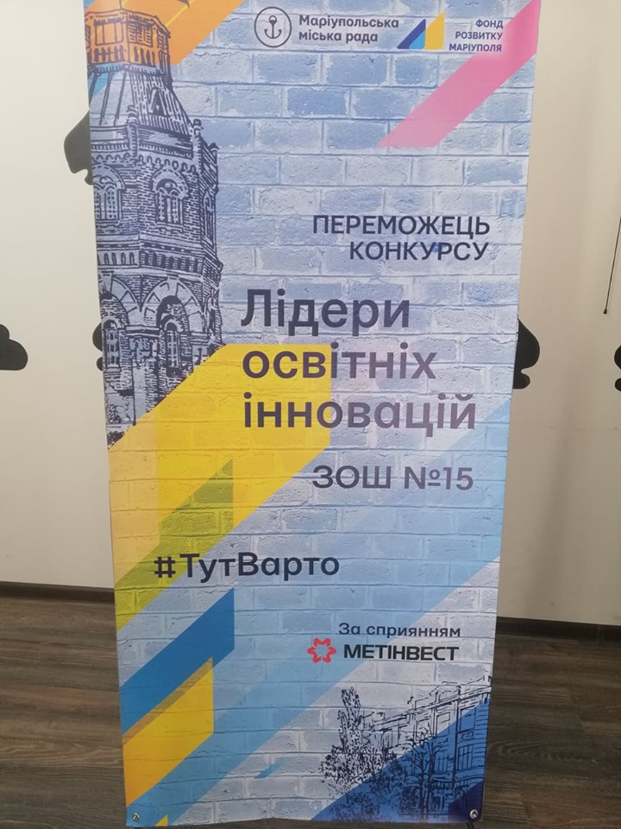
Проектно-грантова діяльність

Slide 21
Конкурси, конференції, семінари

Slide 22
Конкурси, конференції, семінари

Slide 24
Допомога та фінансова підтримка
На майбутнє

Slide 25
Допомога та фінансова підтримка
На майбутнє

Slide 26
Допомога та фінансова підтримка
На майбутнє

Slide 27
Освітній процес 2019-2020

Slide 28
Школа Успіху та Щастя 44 класи-1250 учнів: Початкова школа 1-4 класи: Середня школа 5-9 класи: Старша школа 10-11 класи: 82 педагоги; 14 МОП; 35 випускників (11 клас); 83 випускники (9 клас);

Slide 29
Учителі, які більш позитивно сприйняли нововведення та запропоновані способи підвищення кваліфікації, демонструють більшу успішність учнів.

Slide 30
Форми навчання: -інституційна (очна (денна, вечірня), заочна, дистанційна, мережева); -індивідуальна (екстернатна, сімейна (домашня), педагогічний патронаж).

Slide 31
Щеплення не є обов’язковими для тих дітей, які мають медичні протипоказання до вакцинації.
Якщо батьки відмовляються від вакцинації, вони можуть обрати для своїх дітей індивідуальну або дистанційну форму навчання в школі.
ДО 13.09.2019

Slide 32
Один із ключових висновків, які можна зробити з отриманих відповідей, – необхідно активно залучати молодь і дітей та налагоджувати з ними партнерство
Близько 53% зізналися, що вони знають про приватні онлайн-групи школярів, де діти обмінюються інформацією про своїх однолітків із метою цькування. В Україні про існування таких груп зазначили 59% опитаних.

Slide 33
Структура навчального року 2019-2020

